Slide 1






쌍용교육센터
운영 프로그램
DB 프로젝트
4
조 발표
안수아, 김승연, 김찬진, 남건희, 박선미, 백서영

Slide 2








목차
1
개발환경
2
요구분석
3
ERD
4
추가요소
5
업무 SQL

Slide 3



개발환경
1
프로젝트 기간
2022/05/11 ~ 2022/05/20 (10일)
2
프로젝트 인원
6명
Notes:
개발툴은 SQL Developer와 exerd를 사용하였고 사용언어는 oracle 개발os는 윈도우입니다.

Slide 4



요구분석
[공통]
요구분석
[추가사항]
시스템 목표
▶ 교육 과정 구성 및 강의 일정 운영
▶ 과정을 수강한 교육생에 대해 과목별 성적 처리
▶ 관리자, 교사, 교육생 분류 및 권한 부여
▶ 이용: 로그인 필수
▶ 관리자: 모든 회원의 정보 조회 가능
▶ 교사: 수강하는 교육생에 대한 수정 가능
▶ 교육생: 본인에 해당하는 정보 관리 가능
▶ 교육생의 대면/비대면 수업 선택 및 조회
▶ 학업 관련 Q&A게시판 질문 및 댓글 기능
▶ 교육생의 취업 현황 및 희망 취업 조회
취업연계 기능
▶ 교육생이 프로젝트를 함께할 팀원을
모집할 수 있는 게시판 기능
▶ 교육생이 직접 택배/방문 수령여부 등록
관리자는 교육생이 신청한 교재 수령 방법 조회
권한별 주요 기능

Slide 5
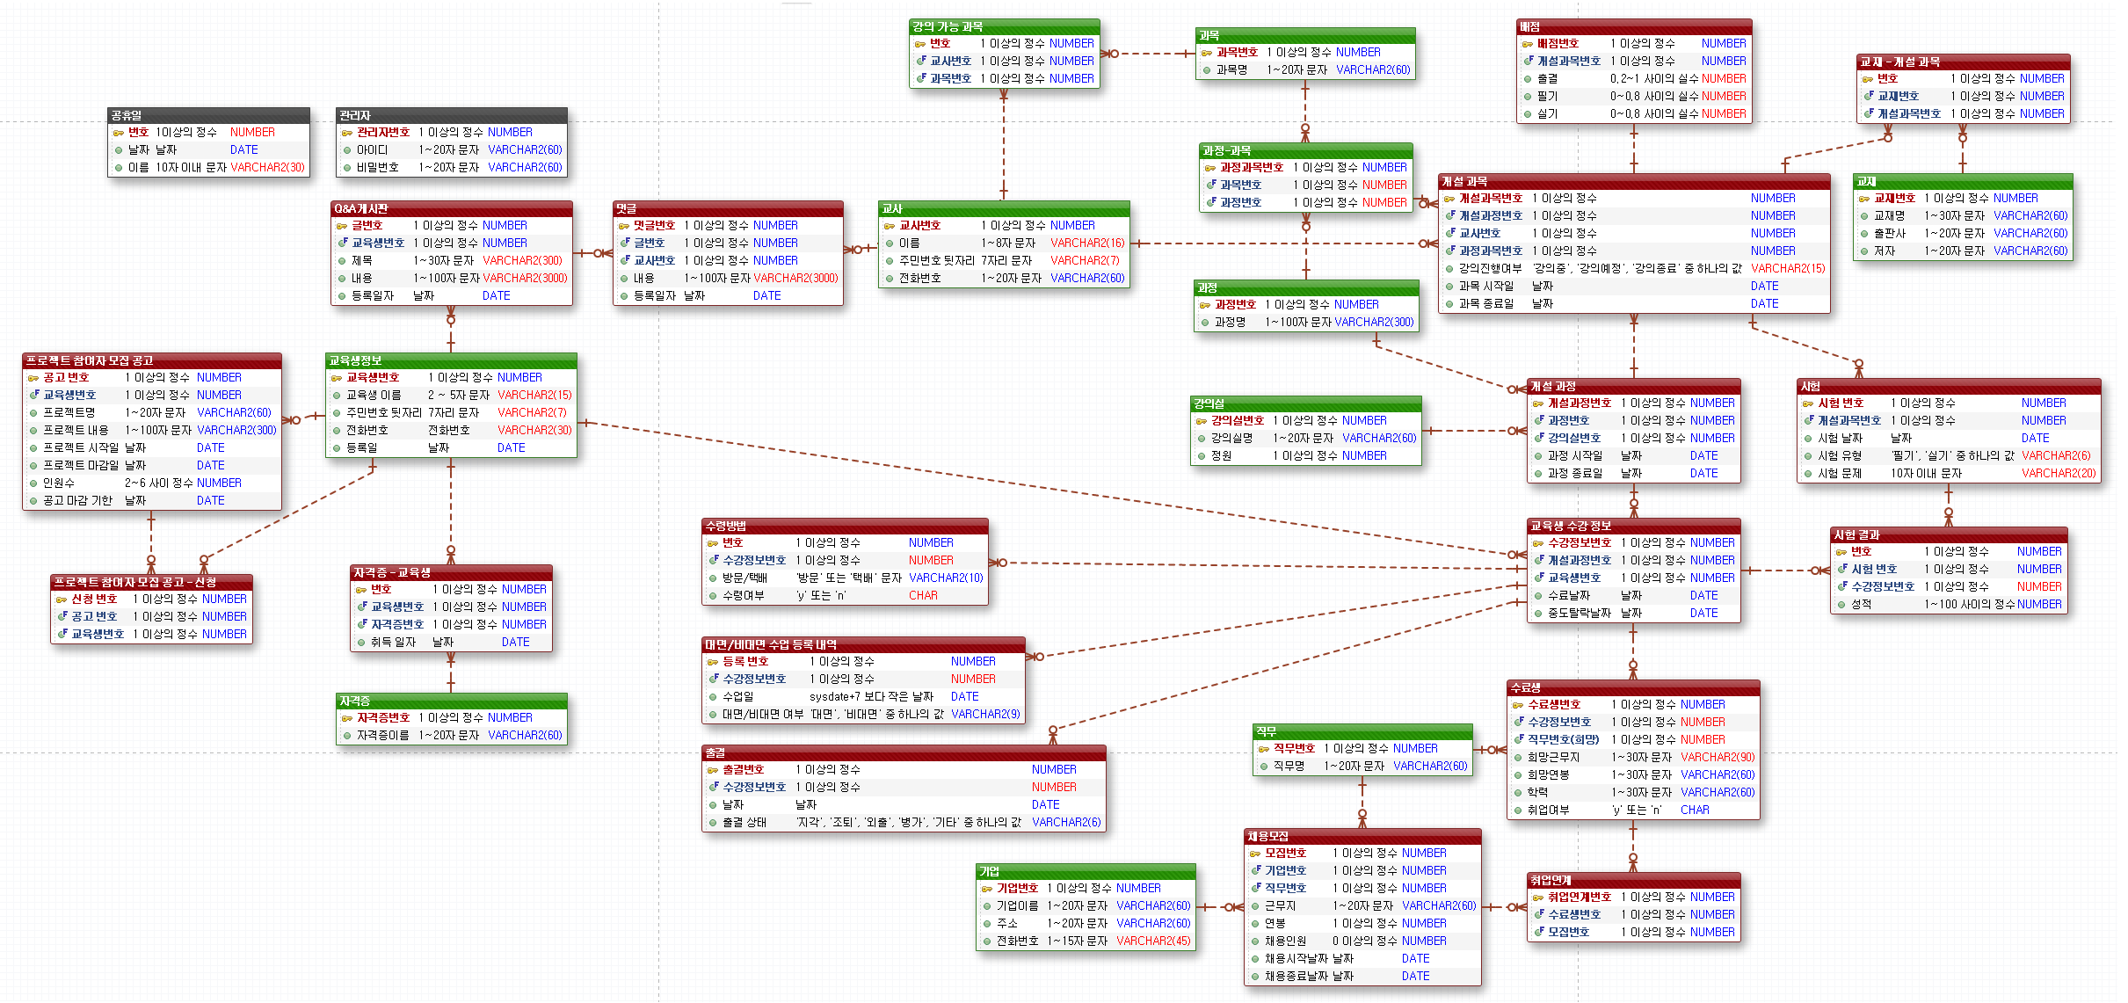
전체 ERD
Notes:
저희 조의 전체 ERD 입니다 초록색으로 보이는 부분이 정적 ERD 이고 빨간색 부분이 동적 ERD로 보시면 되겠습니다.
ERD는 크게 교육생, 개설과정-개설과목, 시험, 출결, Q&A게시판-프로젝트 모집, 채용모집-취업연계로 나눠서 설명드리겠습니다.

Slide 6
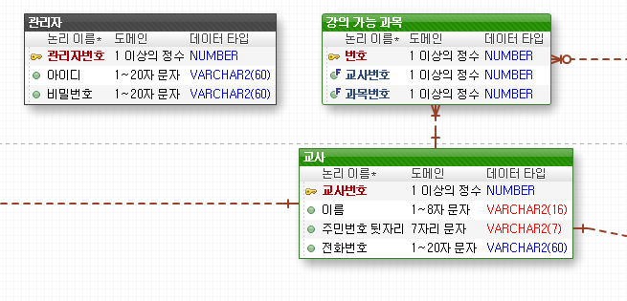
관리자, 교사
Notes:
먼저 관리자, 교사 ERD 입니다.
관리자의 정보를 저장하는 테이블과 교사의 정보를 저장하는 테이블이 있고,
한명의 교사가 여러개의 과목을 강의 할 수도 있기 때문에 강의 가능한 과목을 저장하는 테이블을 별도로 만들었습니다.

Slide 7
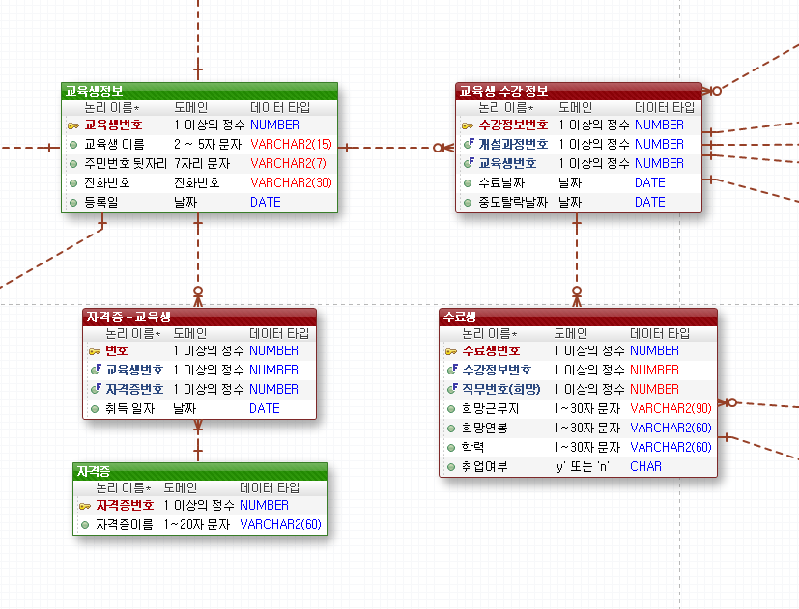
교육생
Notes:
교육생 ERD 입니다.
교육생의 기본 정보를 저장하는 교육생 정보 테이블과, 교육생이 과정을 수강할 때 수강 정보를 저장하는 교육생 수강 정보 테이블이 있습니다.
한 교육생은 여러 개의 자격증을 취득할 수 있기 때문에 자격증 테이블과 자격증-교육생 테이블을 별도로 만들었습니다.
교육생이 과정을 수료하게 되면 관리자는 취업 연계를 위해 수료생 테이블에 교육생의 추가 정보를 추가할 수 있습니다.

Slide 8
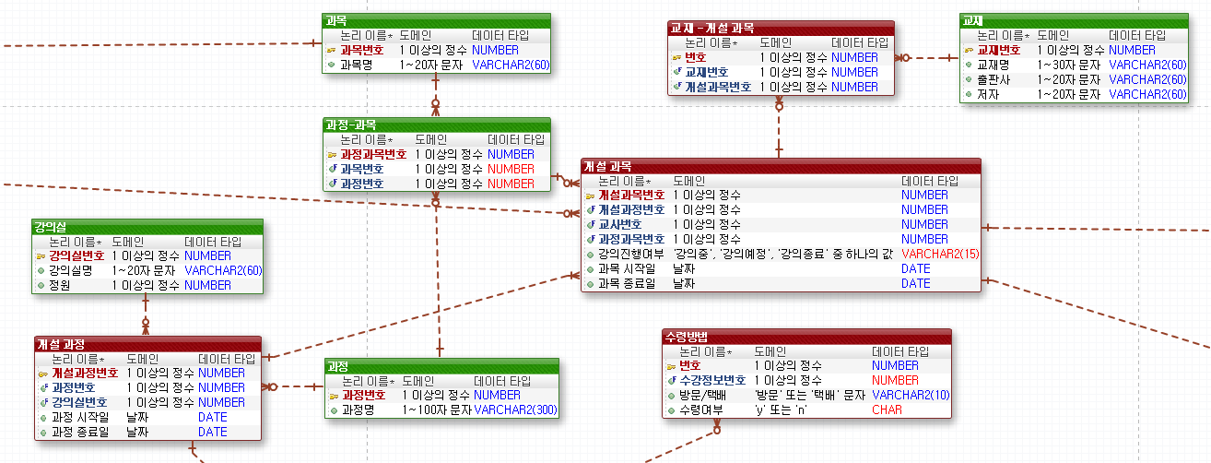
개설과정, 개설과목
Notes:
개설과정, 개설과목 ERD 입니다.
정적인 정보를 저장하는 과정, 과목 테이블을 만들고, 각 과정마다 개설되는 과목이 동일한 경우가 많기 때문에 이를 연결하는 과정-과목 테이블을 별도로 만들었습니다.
이를 바탕으로 관리자는 과정 중 개설할 과정을 선택해서 개설 과정 테이블에 추가할 수 있습니다.
개설될 때마다 변경이 될 수 있는 강의실은 테이블을 별도로 만들어 개설과정 테이블에서 참조하도록 하였습니다.
관리자는 개설 과정에 등록할 과목을 개설 과목으로 추가할 수 있습니다.
개설 과목마다 여러 개의 교재가 있을 수 있기 때문에 교재 테이블과 교재-개설 과목 테이블을 별도로 만들었습니다.

Slide 9
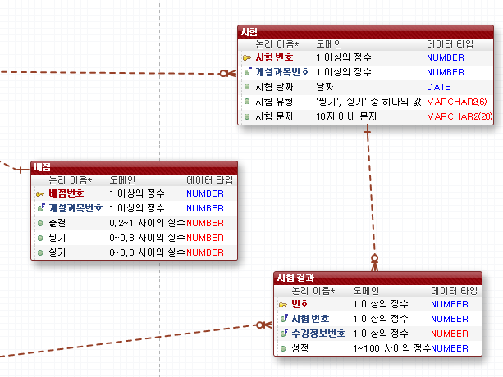
시험
Notes:
시험 ERD 입니다.
교사는 시험 정보를 입력하고 시험 유형(실기, 필기)에 따라 수강생의 시험 결과를 입력할 수 있습니다.
교사는 종료일자가 지난 과목에 대해 배점 정보를 추가하고, 등록된 배점 정보를 기반으로 과목에 따른 성적을 계산합니다.

Slide 10
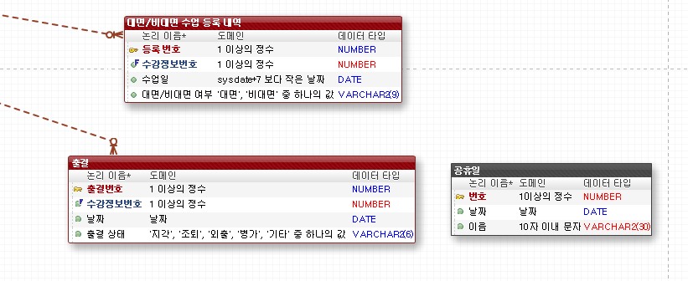
출결
Notes:
출결 ERD 입니다.
출결은 교육생이 입력할 수 있는 테이블이고, 출결 상태에 해당되는 정보가 존재하면 입력시킵니다.
대면/비대면도 교육생이 입력하는 테이블이고 대면,비대면 중에 한개를 선택해서 입력시킵니다.
공휴일 테이블은 해당되는 날짜의 출결은 기록을 하지 않기 위해 생성했습니다.

Slide 11
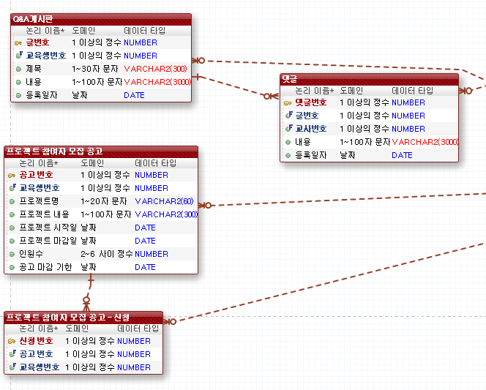
Q&A 게시판, 프로젝트 모집
Notes:
요구분석 추가사항 부분인 게시판관련 ERD입니다.
교육생번호를 외래키로 QnA게시판, 프로젝트 참여자 모집공고 및 신청 테이블이 있습니다.
교육생은 QnA게시판에 글을 여러번 작성할 수 있으며 댓글은 교사만 작성이 가능합니다.
교육생이 프로젝트 참여 게시판을 통해 프로젝트를 올릴 수 있으며 교육생이 프로젝트를 여러번 참여할 수 있기떄문에 프로젝트 참여자 모집공고신청테이블을 만들었습니다.

Slide 12
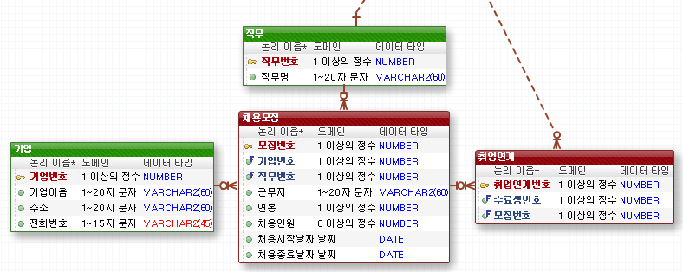
채용모집, 취업연계
Notes:
채용모집, 취업연계 ERD 입니다.
채용모집테이블은 기업정보가 있는 기업테이블과 직무테이블을 기초테이블로 하였고
관리자가 수료생의 정보와 채용모집의 정보를 비교해서 일치하는 경우 취업연계 테이블에 추가시킵니다.

Slide 13


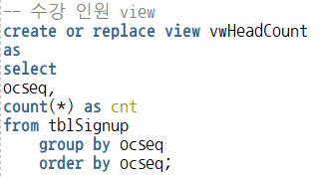
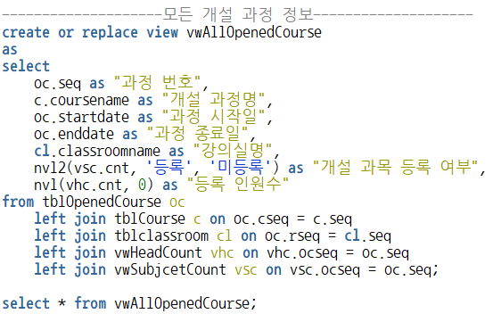
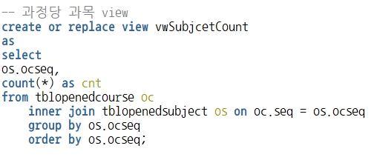
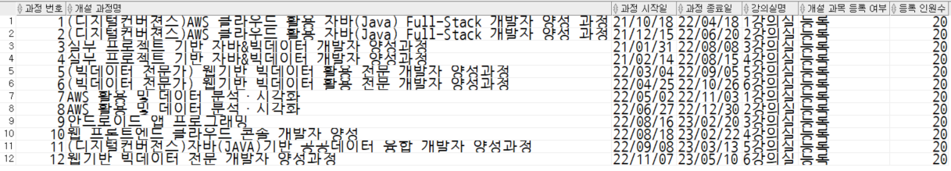
업무 SQL
관리자 - 모든 개설 과정 정보
Notes:
관리자 기능에서
모든 개설 과정 정보를 출력하는 화면입니다. 각 과정에 개설과목 등록 여부와 교육생 등록인원을 출력하기 위해 뷰를 추가로 생성해서 기존테이블과 조인하였습니다.

Slide 14
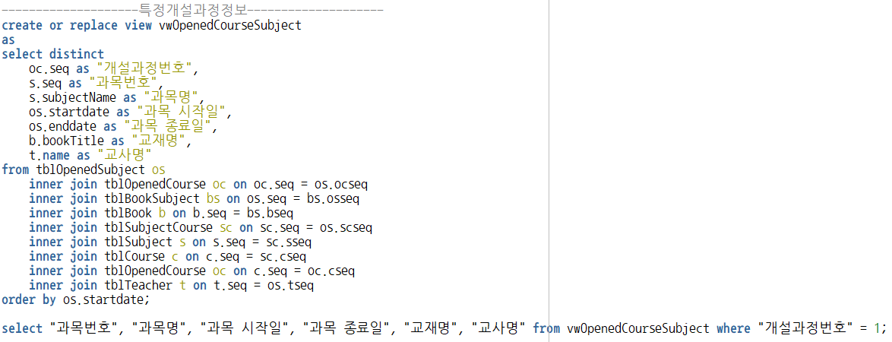

업무 SQL
관리자 - 특정 개설 과정 정보
Notes:
다음은 특정 개설과정 정보를 출력하기 위한 뷰 입니다. 생성한 뷰에 특정 개설과정번호를 입력하면 그 개설과정에 관한 정보가 출력됩니다.

Slide 15
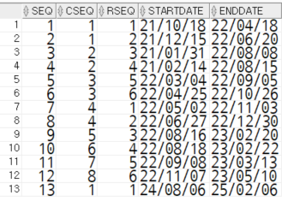
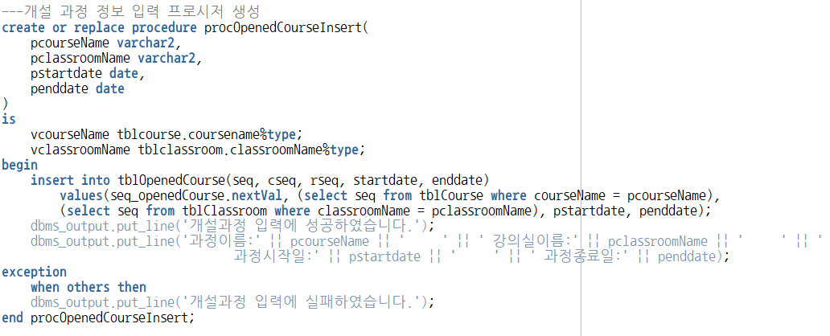
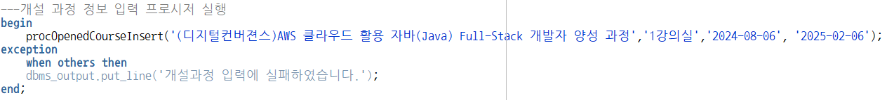
업무 SQL
관리자 - 개설 과정 정보 입력
Notes:
개설 과정을 입력하기 위한 프로시저입니다. 과정이름과 강의실 이름을 입력하면 그에 해당하는 번호로 개설과정테이블에 추가 되는 것을 확인 할 수 있습니다.

Slide 16
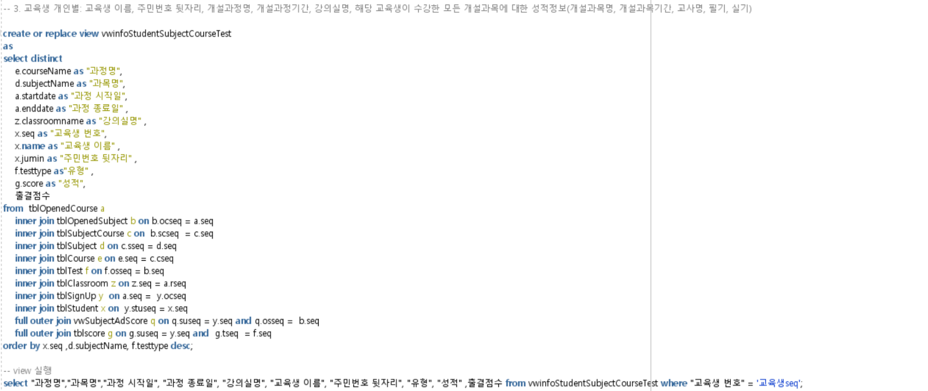
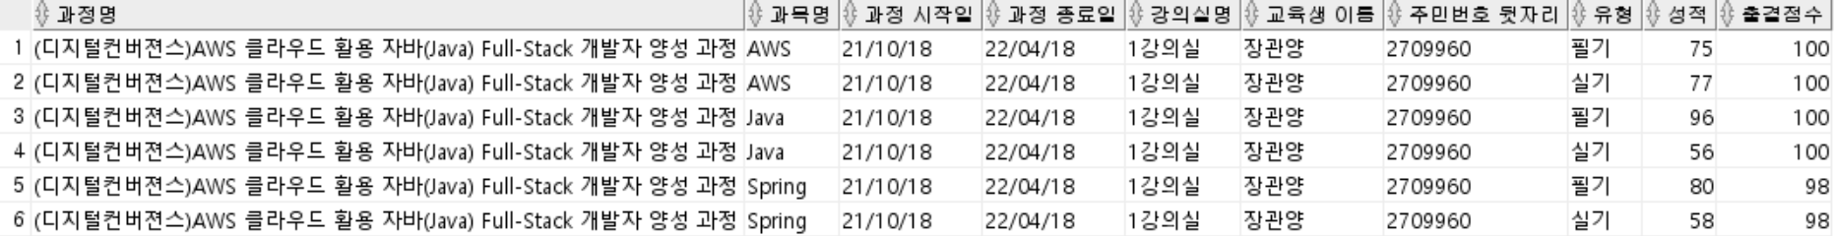
업무 SQL
관리자 – 시험 관리 및 성적 조회
Notes:
관리자 부분에서 성적 조회를 위해 만든 뷰입니다.
이 뷰에서는 특정 교육생의 개인 정보, 수강한 모든 과목에 대한 성적 정보를 확인 할 수 있습니다.

Slide 17
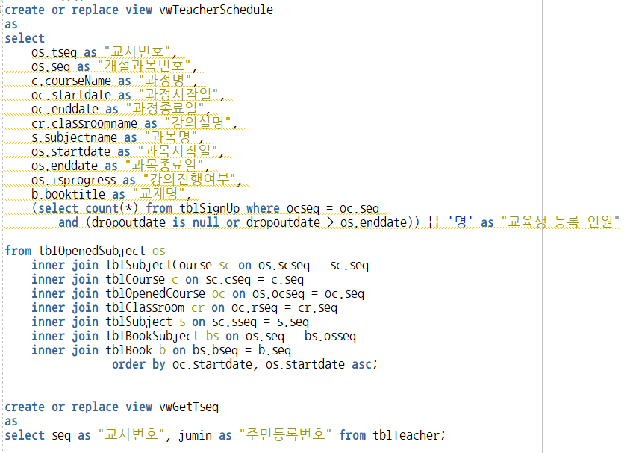
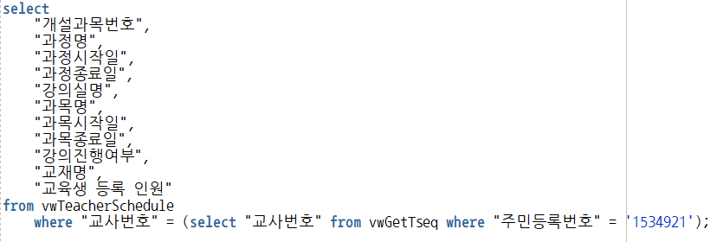
업무 SQL
교사 - 강의 스케줄 조회
Notes:
교사가 본인의 강의 스케줄을 확인할 수 있도록 만든 뷰입니다. 강의 스케줄은 과목별로 '강의예정/강의중/강의종료'로 구분되어 있고, 시작일 및 종료일, 교재명, 교육생 등록 인원 등을 포함하고 있습니다.
한 과정에 3개의 과목이 있고, 과정 중간에 중도탈락하는 교육생이 생길 경우 수료한 과목까지만 교육생 등록 인원에 카운트 되도록 처리했습니다.

Slide 18
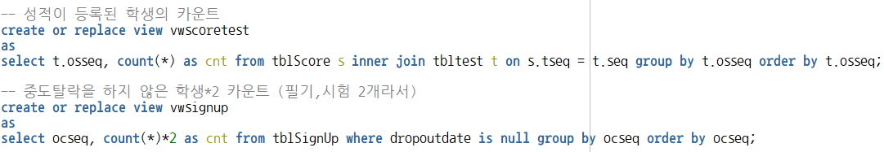
업무 SQL
교사 - 성적 등록 여부
Notes:
교사 부분에서 과목을 출력시키는 컬럼중에 성적 등록여부를 확인하기 위해 만든 뷰 입니다.
성적이 등록된 학생의 수를 나타내는 뷰와 중도탈락을 하지 않은 학생의 수를 나타내는 뷰를 만들었습니다.

Slide 19
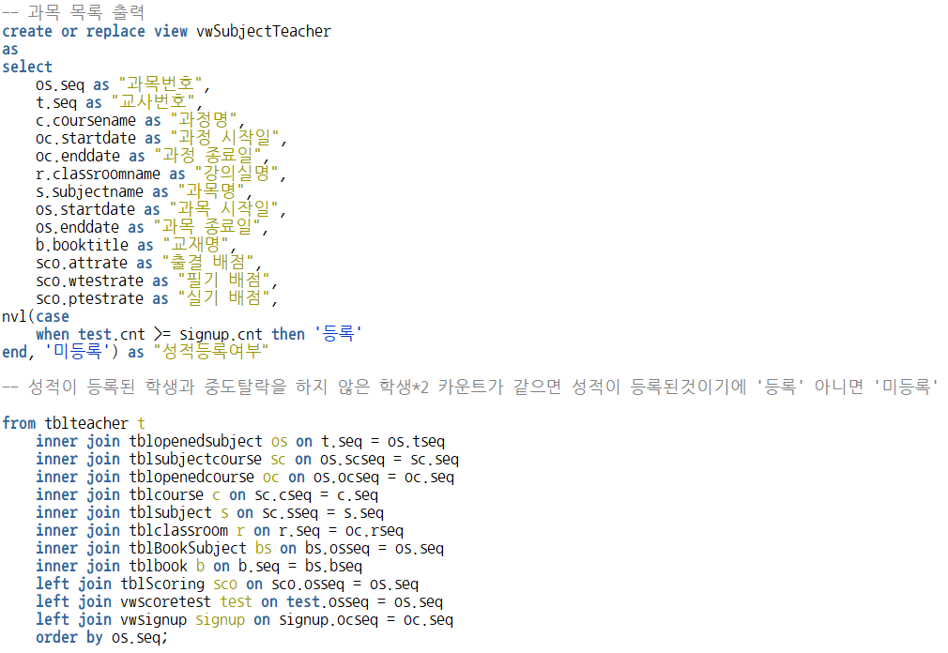
업무 SQL
교사 - 과목 출력
Notes:
과목을 출력하기 위해 만든 뷰입니다.
위에서 언급했던 성적등록여부를 출력시키기 위해, case, end를 이용해서 과목에서 중도탈락을 한 학생의 수보다 성적이 등록된 학생의 수가 더 작으면 ‘미등록’ 크거나 같으면 ‘등록’으로 출력시키게 만들었습니다. 따라서 교사가 한명이라도 성적을 등록시키지 않았으면 ‘미등록’으로 출력됩니다.

Slide 20
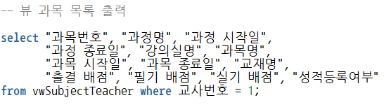
업무 SQL
교사 - 과목 출력
Notes:
위에서 만든 뷰를 출력시킨 결과입니다.
출력시킨 부분을 보면 배점이 등록된 부분이 성적이 등록된 부분이라 ‘등록’으로 출력이 되고
배점이 등록 안된 부분은 성적도 입력하기 전이라 ‘미등록’으로 출력시키는 걸 볼 수 있습니다.

Slide 21
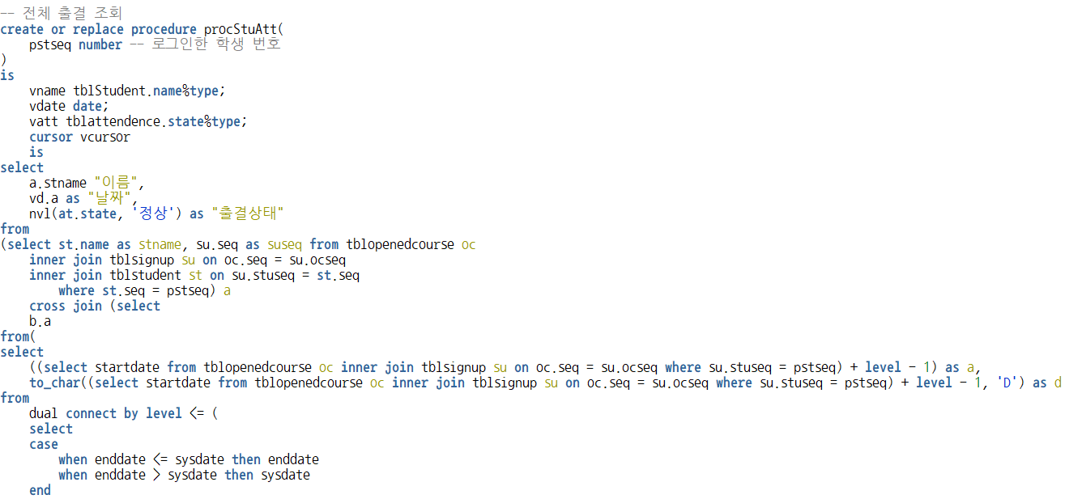
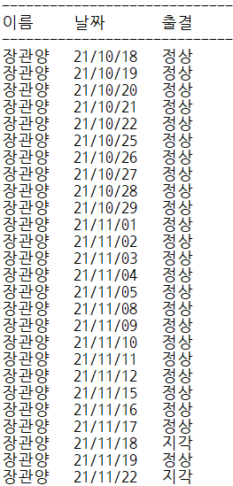
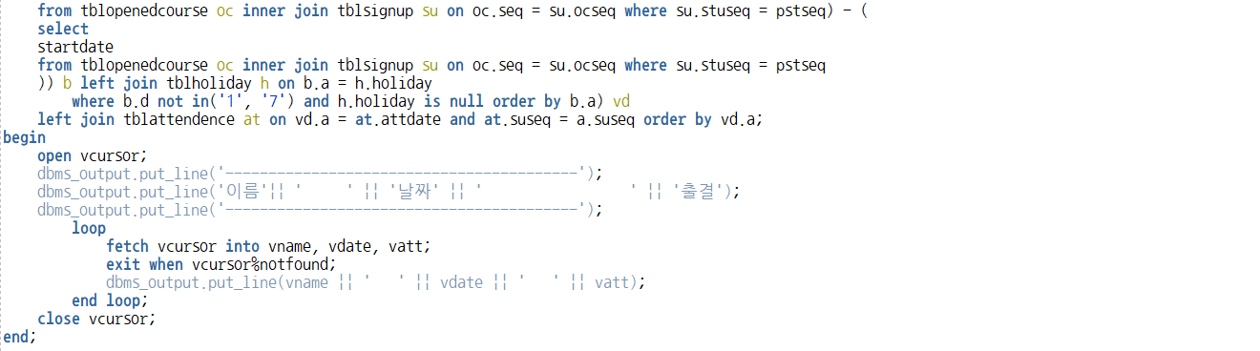
업무 SQL
교육생 – 출결 조회
Notes:
특정 학생의 날짜별 출결 상태를 조회하는 프로시저입니다. 저희 조는 출결 데이터를 작성할 때, 지각,조퇴 등 특수한 경우에만 넣고, 그 이외의 경우엔 정상으로 출력시키게 설계했습니다. 따라서 공휴일,주말을 제외한 날짜만을 출력시키는 dual테이블을 이용했고, 이와 출결 테이블을 크로스 조인 시켜서 모든 날짜에 대해 출력 테이블의 정보에 따라 출력 상태를 나타내게 만들었습니다. 그리고 과정이 아직 끝나지 않은 경우 현재 날짜까지의 출결 상태를 출력합니다.

Slide 22
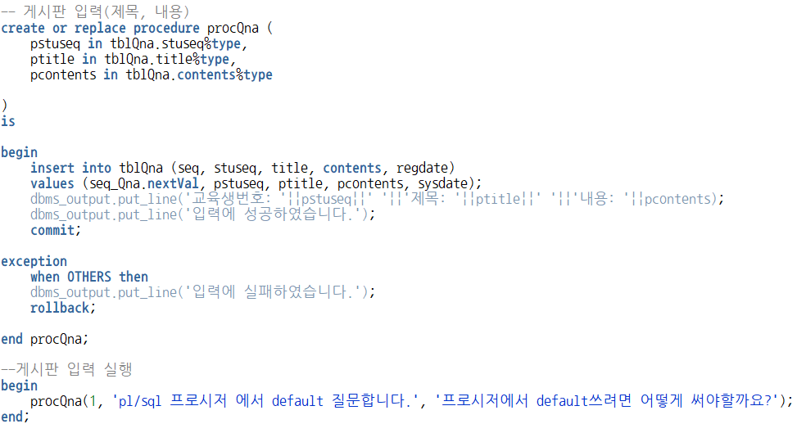
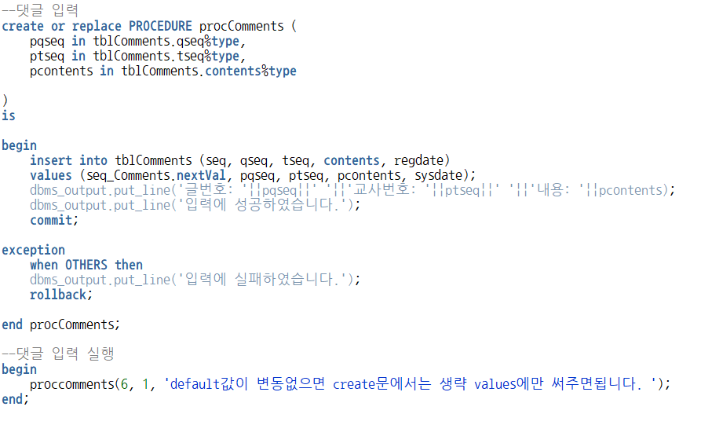
업무 SQL
추가 - 게시판, 댓글 입력
게시판 입력, 댓글 입력
Notes:
게시판관련 프로시저입니다. 학생번호와 제목, 내용을 입력하면 QnA게시판에 입력되고,
교사번호와 글번호, 내용을 입력하면 댓글이 입력됩니다.

Slide 23
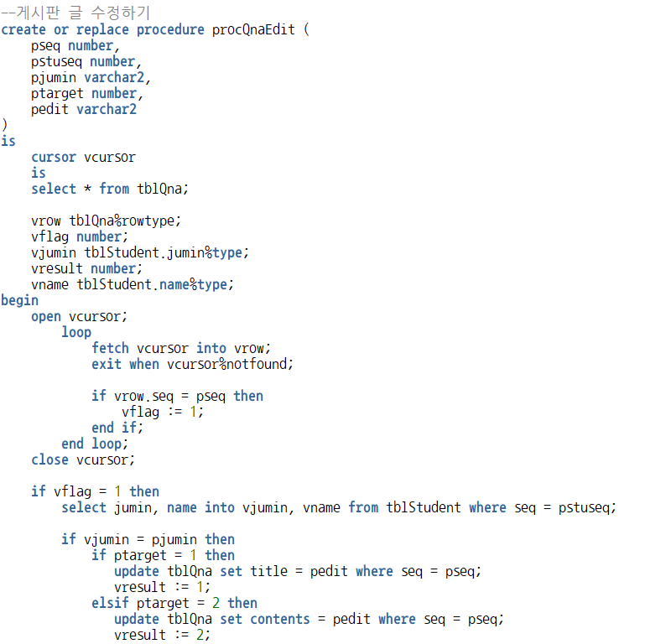
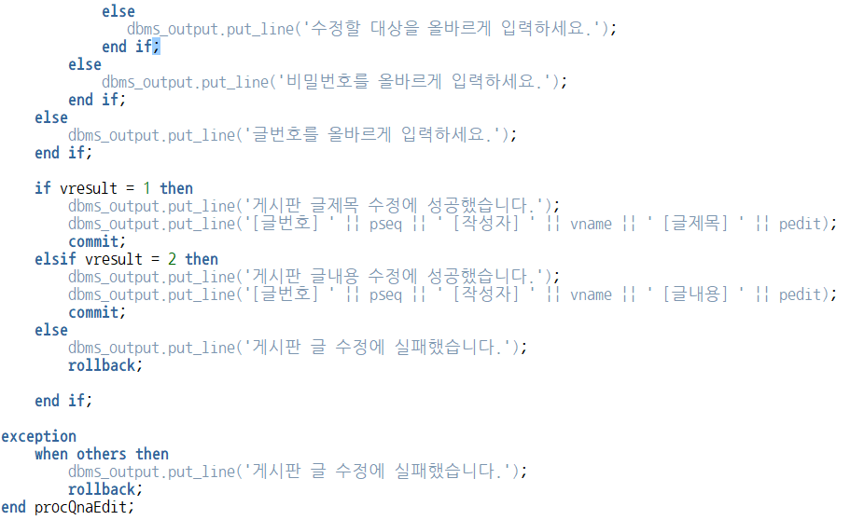
업무 SQL
추가 - 게시판 수정
Notes:
수정할 글번호, 작성자 교육생번호, 비밀번호(주민번호뒷자리), 수정할 대상(1번일 경우 제목, 2번일 경우 내용), 수정할 내용을 입력하면 게시판 수정 작업이 완료되도록 하였습니다.

Slide 24
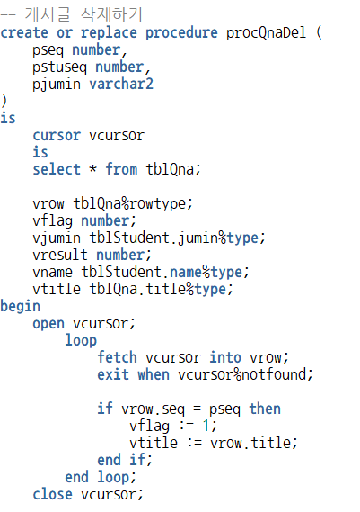
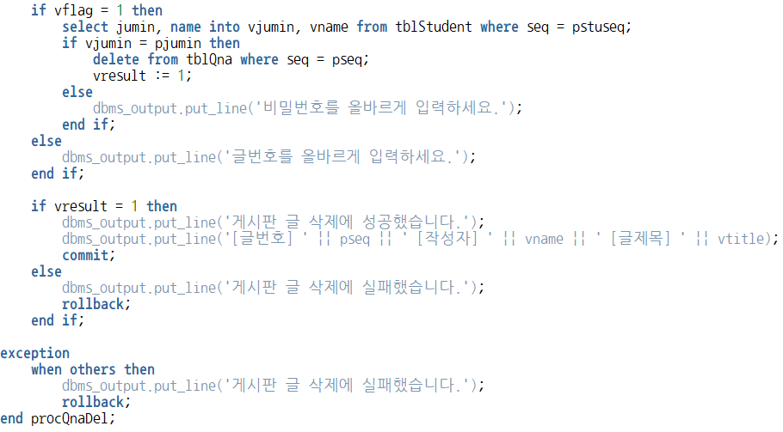
업무 SQL
추가 - 게시판 삭제
Notes:
글번호, 작성자(학생번호), 비밀번호(주민번호 뒷자리) 입력시 게시판 글 삭제할 수 있도록 하였습니다.

Slide 25








이상으로 발표를 마칩니다
★★★★★
감사합니다!
THANK YOU!

